Slide 1
О реализации Планов мероприятий по устранению недостатков по результатам независимой оценки за 2021 год (результаты мониторинга)
Маева Анастасия Владимировна,
научный сотрудник ГКУ НСО НИМРО

Slide 2
Представление и использование результатов НОКО
Федеральный закон от 29.12.2012 «Об образовании в Российской Федерации»
Указ Президента Российской Федерации от 14.11.2017 №212 «Об оценке эффективности деятельности органов исполнительной власти субъектов Российской Федерации»
Указ Президента Российской Федерации от 09.05.2018 №548 «О внесении изменения в перечень показателей для оценки эффективности деятельности органов местного самоуправления городских округов и муниципальных районов, утверждённый Указом Президента Российской Федерации от 28 апреля 2008 года»
Постановление Правительства РФ от 17 апреля 2018 года №457 «Об утверждении формы обязательного публичного отчёта высшего должностного лица субъекта Российской о результатах независимой оценки качества условий оказания услуг организациями в социальной сфере культуры, охраны здоровью, образования, социального обслуживания, представляемого в законодательный (представительный) орган государственной власти субъекта РФ»
Постановление Правительства РФ от 26.07.2018 №873 «О внесении изменений в типовую форму трудового договора с руководителем государственного (муниципального) учреждения»

Slide 3
РЕАЛИЗАЦИЯ ПЛАНОВ МЕРОПРИЯТИЙ ДЕТСКИМИ САДАМИ В 2022 ГОДУ
560 детских садов

Slide 4
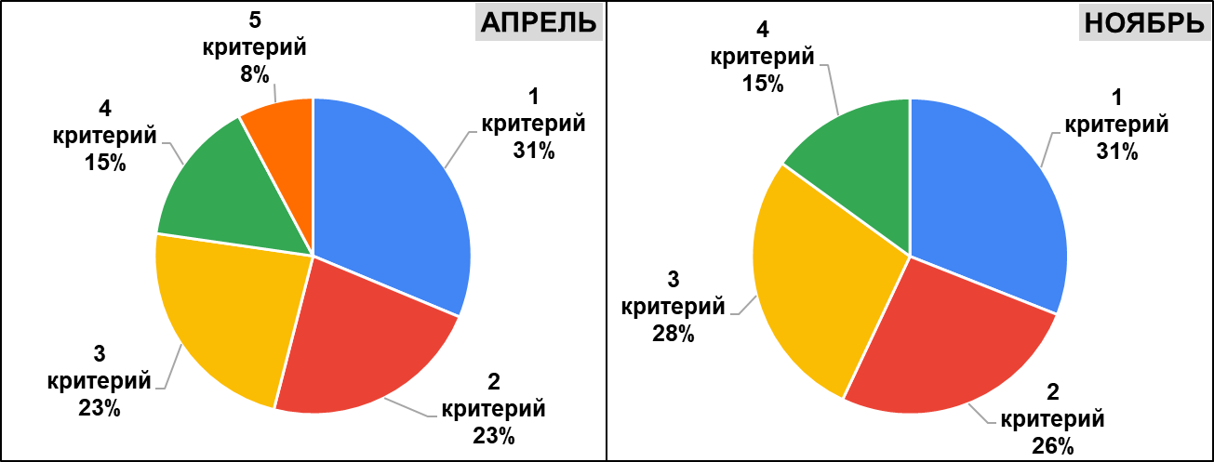
РЕАЛИЗАЦИЯ ПЛАНОВ ПО КРИТЕРИЯМ
Открытость и доступность информации
Комфортность условий
Доступность услуг для инвалидов
Доброжелательность и вежливость работников
Удовлетворённость условиями

Slide 5
1. ОТКРЫТОСТЬ И ДОСТУПНОСТЬ ИНФОРМАЦИИ ОБ ОРГАНИЗАЦИЯХ
Информация о деятельности организации на информационном стенде в помещении ОО размещена в соответствии с методическими рекомендациями к единому порядку расчёта показателей с учётом отраслевых особенностей – 464 ОО
%
Информация о деятельности организации на официальном сайте ОО приведена в соответствие с Приказом Рособрнадзора от 14.08.2020 №831 –445 ОО
На официальный сайт ОО добавлены дистанционные способы взаимодействия с получателями услуг – 289 ОО

Slide 6
1. ОТКРЫТОСТЬ И ДОСТУПНОСТЬ ИНФОРМАЦИИ ОБ ОРГАНИЗАЦИЯХ
%
%

Slide 7
2. КОМФОРТНОСТЬ УСЛОВИЙ

Slide 8
2. КОМФОРТНОСТЬ УСЛОВИЙ
%
%

Slide 9
3. ДОСТУПНОСТЬ УСЛУГ ДЛЯ ИНВАЛИДОВ

Slide 10
3. ДОСТУПНОСТЬ УСЛУГ ДЛЯ ИНВАЛИДОВ
%
%

Slide 11
4. ДОБРОЖЕЛАТЕЛЬНОСТЬ И ВЕЖЛИВОСТЬ СОТРУДНИКОВ ОРГАНИЗАЦИИ
Проведение опросов родителей по вопросам взаимодействия с работниками организации
Развитие системы медиации в ОО
Обучение работников ОО по вопросам формирования коммуникативных компетенций и бесконфликтного общения
Оказание методической и консультативной помощи

Slide 12
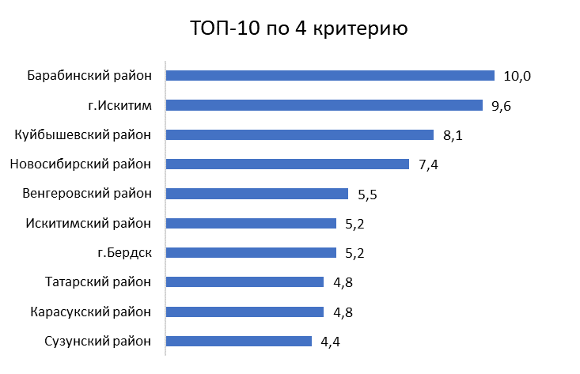
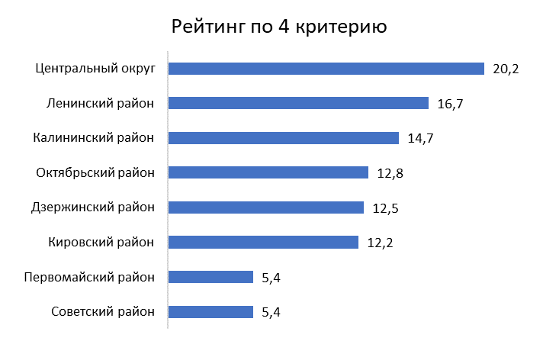
4. ДОБРОЖЕЛАТЕЛЬНОСТЬ И ВЕЖЛИВОСТЬ СОТРУДНИКОВ ОРГАНИЗАЦИИ
%
%

Slide 13
ОШИБКИ при заполнении мониторинга
Количество выполненных мероприятий БОЛЬШЕ, чем запланированных в Плане
Даты выполнения мероприятий указаны не текущего года (2020, 2025, 2030)
Путают с Планами предыдущей НОКО-2019
При ликвидации ОО не удаляются с сайта bus.gov.ru

Slide 14
ПЛАН МЕРОПРИЯТИЙ (Постановление Правительства РФ №457 от 17 апреля 2018 года)
УТВЕРЖДЁННЫЕ
УЧРЕДИТЕЛЕМ

Slide 15
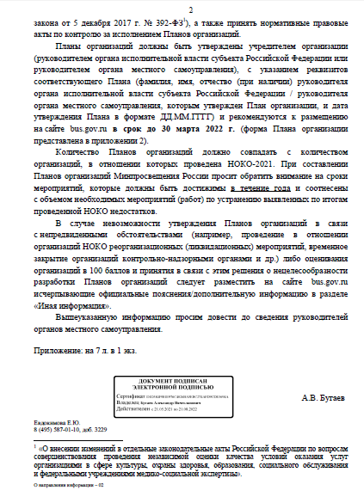
Письмо министерства просвещения РФ № АБ-2263/02 от 13.12.2021
«…сроки мероприятий должны быть достижимы
в течение года
и соотнесены с объёмом необходимых мероприятий…»
«…при оценивании организации в 100 баллов и принятия решения о нецелесообразности разработки Планов…»

Slide 16
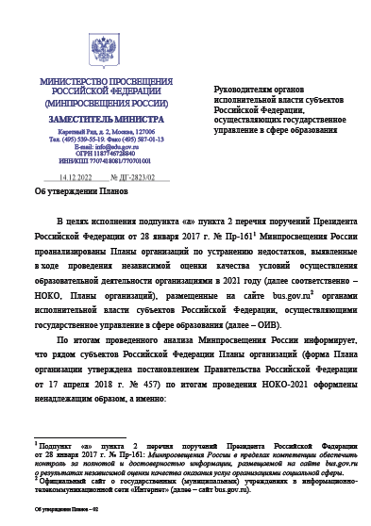
Письмо министерства просвещения РФ № ДГ-2823/02 от 14.12.2022
Планы организаций утверждаются непосредственно учредителем (за исключением частных организаций)
Наименование ОО, выявленные недостатки, ход реализации мероприятий
ДАТА (формате ДД.ММ.ГГГГ) и ФИО должностного лица, утвердившего План.
План в формате PDF (скан).
План каждой организации утверждается ОТДЕЛЬНО

Slide 17
Итоги
Сведения о выполненных мероприятиях
будут выставлены на официальный сайт bus.gov.ru
http://nimro.ru/ https://vk.com/gku_nso_nimro

Slide 18
www.nimro.ru
info.nimro@gmail.com
8-(383)-347-46-43
http://nimro.ru/ https://vk.com/gku_nso_nimro

